Slide 1


Chapter 26. Monitoring Child Process
Linux
Feb 26, 2019
Jeyeon Lee
Dept. of Software
Dankook University
2reenact@naver.com

Slide 2
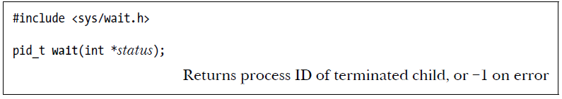
wait() 시스템 호출 (1/7)
wait()
자식 프로세스의 종료를 기다리다가 status로 종료 상태를 리턴한다.
자식 프로세스가 종료되지 않았다면 종료될 때까지 블록된다.
statu가 NULL이 아니면 정수 값을 통해 리턴된다.
wait()은 종료된 자식 프로세스의 PID를 리턴한다.

Slide 3
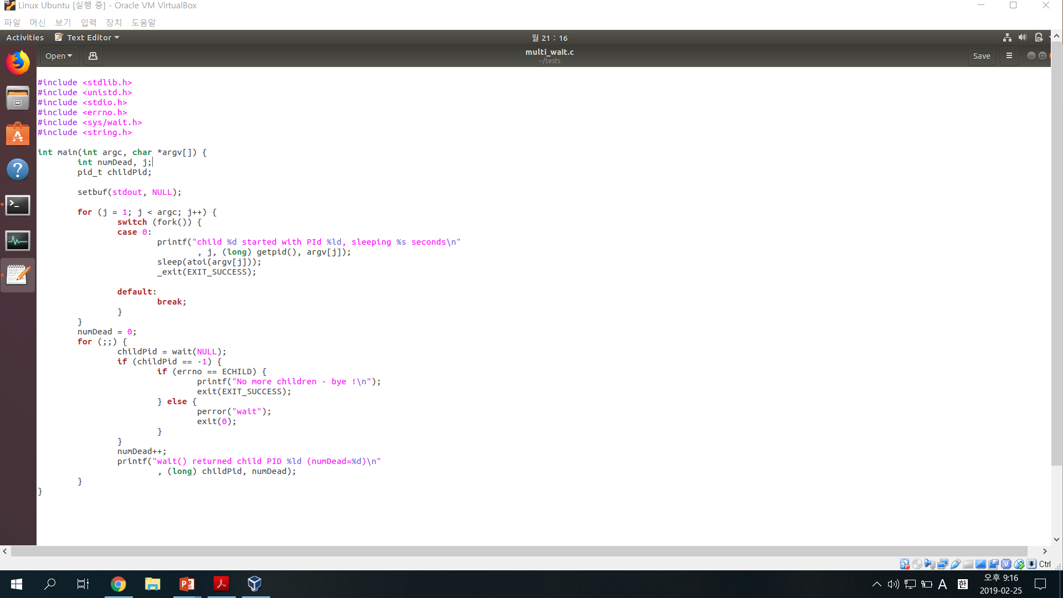
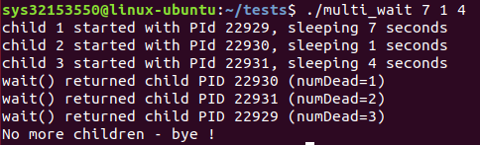
wait() 시스템 호출 (2/7)
fork();
fork();
fork();
22928
22929
22930
22931
printf(22930);
sleep(1);
printf(22931);
sleep(4);
printf(22929);
sleep(7);

Slide 4
wait() 시스템 호출 (3/7)
wait()
wait() 시스템 호출의 제약
부모가 여러 개의 자식 프로세스 생성시 특정 프로세스만 기다리는 것은 불가능
어떤 자식 프로세스도 종료되지 않았다면, wait()은 항상 블록됨
종료된 자식에 대한 정보만 얻을 수 있음

Slide 5
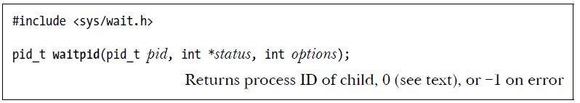
wait() 시스템 호출 (4/7)
waitpid()
wait() 과 동일한 기능 수행
status 를 통해 자식 프로세스의 상태를 리턴받음
wait() 의 제약 해결
pid 를 통해 기다리고자 하는 프로세스를 선택할 수 있음
pid > 0 : pid 와 PID를 가지는 자식 프로세스를 기다린다
pid == 0 : 부모 프로세스와 동일한 프로세스 그룹에 속한 자식 프로세스를 기다림
pid < -1 : pid의 절대값이 PGID인 자식 프로세스를 기다린다
pid == -1 : 아무 자식 프로세스 중 하나를 기다린다.
options 플래그
WUNTRACED : 시그널에 의해 멈춰질 때도 정보를 리턴
WCONTINUED : SIGCONT 시그널을 받고 재개한 프로세스의 정보 리턴
WNOHANG : pid로 명시된 자식 중 상태가 변경된 것이 없다면 리턴

Slide 6
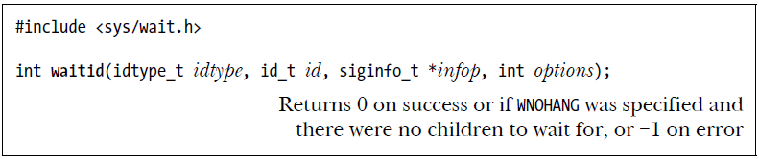
wait() 시스템 호출 (5/7)
waitid()
idtype
P_ALL : 불특정 자식 프로세스를 기다린다
P_PID : PID가 id인 자식 프로세스를 기다린다
P_PGID : PGID가 id인 자식 프로세스를 기다린다
options
WEXITED : 정상적이든 비정상적이든 종료된 프로세스를 기다림
WSTOPPED : 시그널에 의해 멈춰진 자식 프로세스를 기다림
WNOWAIT : 자식의 상태가 리턴되어도 이어서 계속 기다림
siginfo_t 구조체

Slide 7
wait() 시스템 호출 (6/7)
waitid()
siginfo_t 구조체
si_code : 자식 프로세스의 상태
CLD_EXITED : _exit() 호출을 통한 종료
CLD_KILLED : 시그널에 의한 종료
CLD_STOPPED : 시그널에 의해 멈춤
CLD_CONTINUED : 시그널에 의해 재개됨
si_pid : 상태가 변경된 자식 프로세스 PID
si_signo : SIGCHILD로 설정되어 있음
si_status : _exit() 호출로 전달된 자식의 시그널 정보
si_uid : 자식 프로세스의 UID

Slide 8
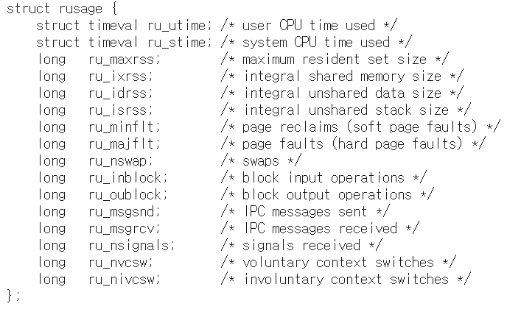
wait() 시스템 호출 (7/7)
wait3() & wait4()
waitpid와 유사한 작업 수행
자식 프로세스의 자원 사용정보를 rusage 구조체에 리턴

Slide 9
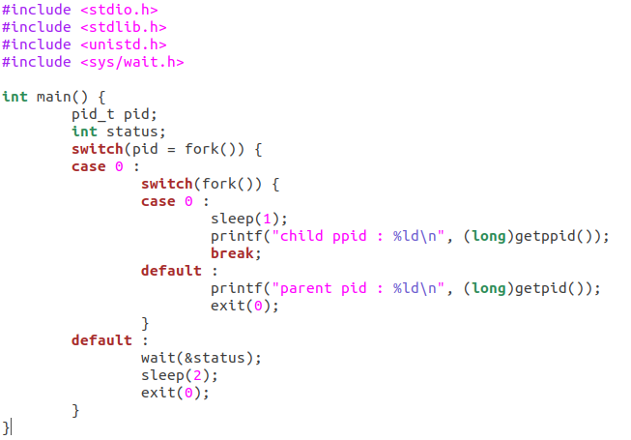
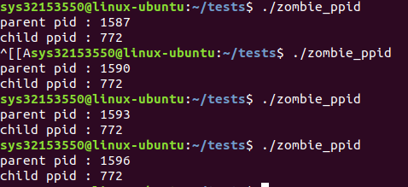
고아 프로세스
고아 프로세스의 PPID

Slide 10
SIGCHLD 시그널 (1/3)
좀비 프로세스
부모 프로세스의 wait() 호출을 보장함
좀비 프로세스가 쌓이는 것을 방지하는 것이 바람직
WNOHANG 플래그를 이용하지 않고 wait() 나 waitpid() 호출
WNOHANG 플래그를 이용해 waitpid() 를 주기적으로 호출

Slide 11
SIGCHLD 시그널 (2/3)
SIGCHLD 핸들러 설치
자식 프로세스 중 어느 하나라도 종료 시 SIGCHLD 시그널이 보내짐
SIGCHLD 핸들러 내부에서 wait() 을 호출하도록 설계
WNOHANG 플래그가 설정된 waitpid() 를 반복적으로 호출
어떤 자식 프로세스보다 먼저 생성해야함
errno를 지역변수에 저장했다가 리턴 전에 errno를 되돌려줘야함
중지된 자식의 SIGCHLD 전달
자식 프로세스가 시그널을 받고 멈췄을 때 SIGCHLD를 받음
SIGCHLD 시그널 핸들러 설치 시 SA_NOCLDSTOP 플래그를 설정
멈춘 자식이 SIGCONT 시그널을 받고 재개시 SIGCHLD 전송도 가능

Slide 12
SIGCHLD 시그널 (3/3)
죽은 자식 프로세스 무시하기
종료되는 자식 프로세스들이 좀비가 되지않고 시스템에서 제거
SIGCHLD를 명시적으로 SIG_IGN로 설정
wait() 과 같은 시스템 호출로 종료된 자식에 대한 정보를 리턴 받을 수 없음
SA_NOCLDWAIT 플래그를 sigaction()으로 SIGCHLD 속성을 설정할 때 이용
자식 프로세스로부터 SIGCHLD 시그널을 받을 수 있음

